Slide 1
中化环境电子招投标平台
竞价项目 流程
上海汇招
解决方案事业部编写

Slide 2
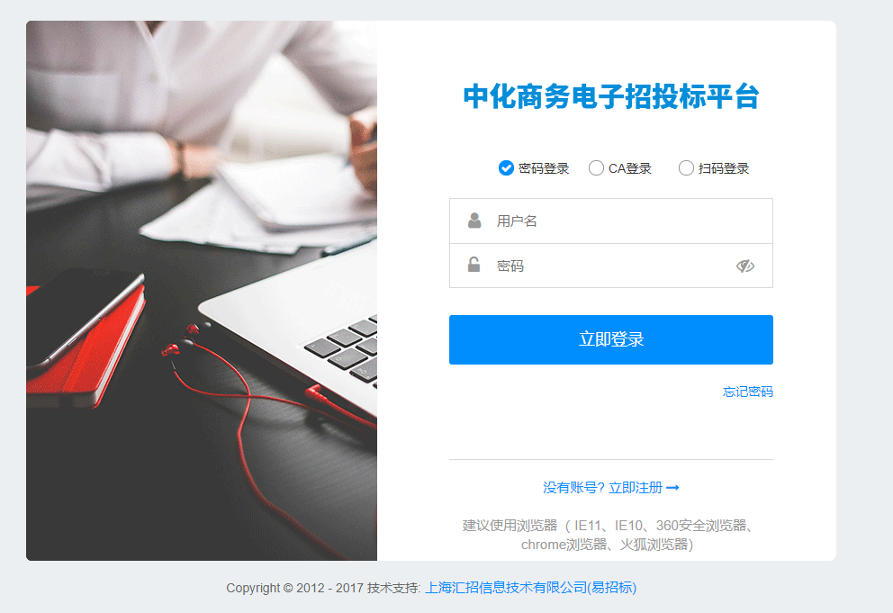
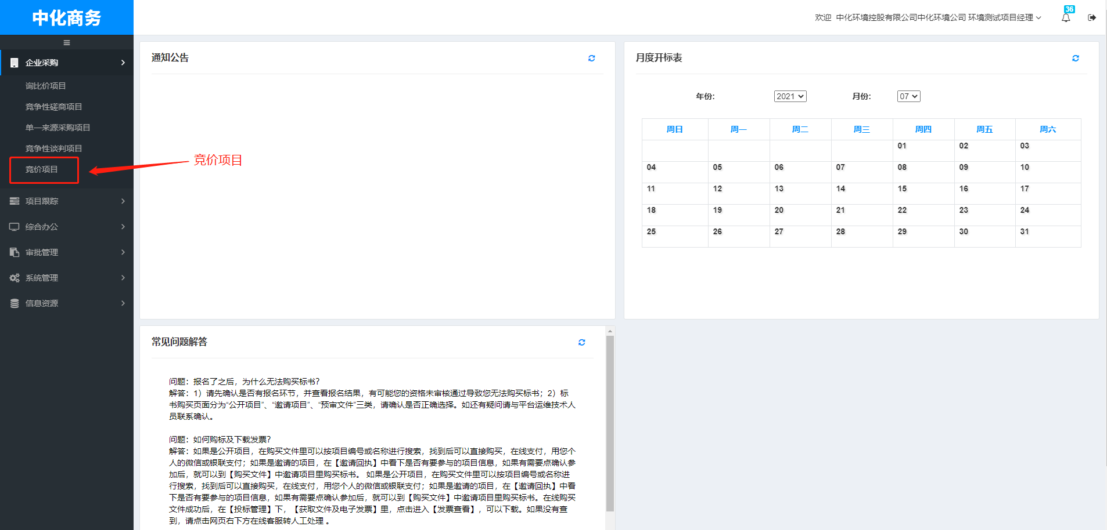
登录页面
1.打开浏览器登录中化商务电子招投标平台，登录方式提供三种[帐号密码登录]，[CA登录],[扫码登录]，本文档仅对帐号密码登录方式做引导解释。
登陆后点击左侧【企业采购】选择采购类型【竞价项目】
登录页面地址：http://e.sinochemitc.com/ebidding/login

Slide 3
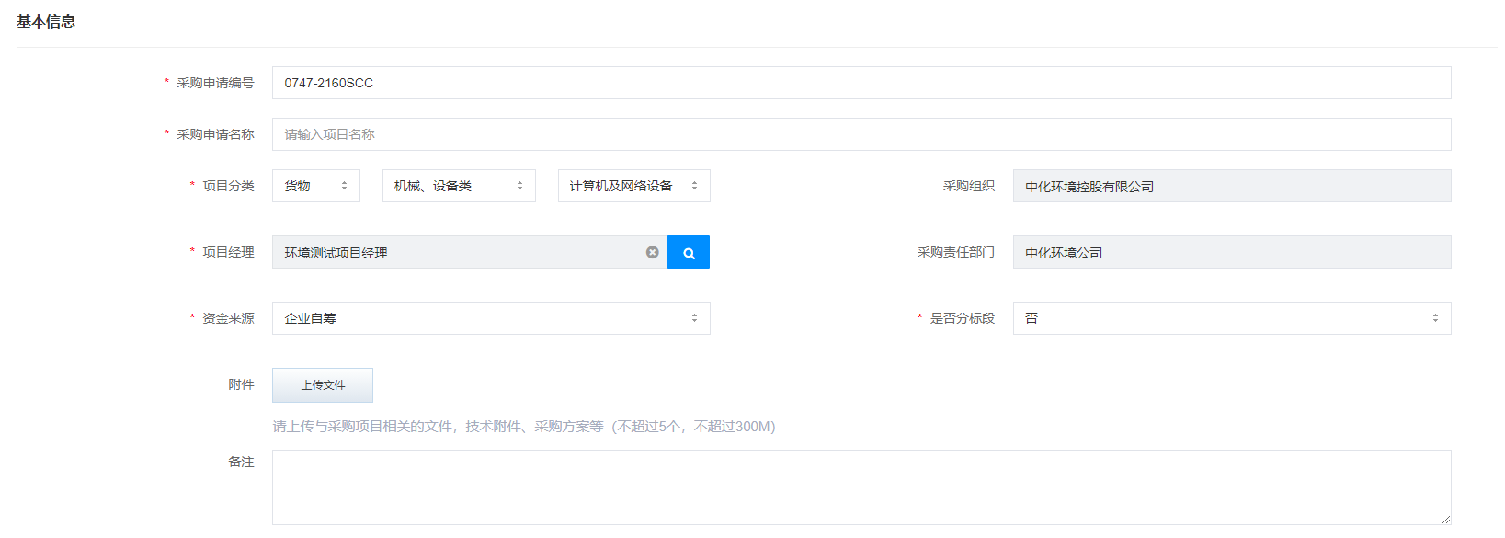
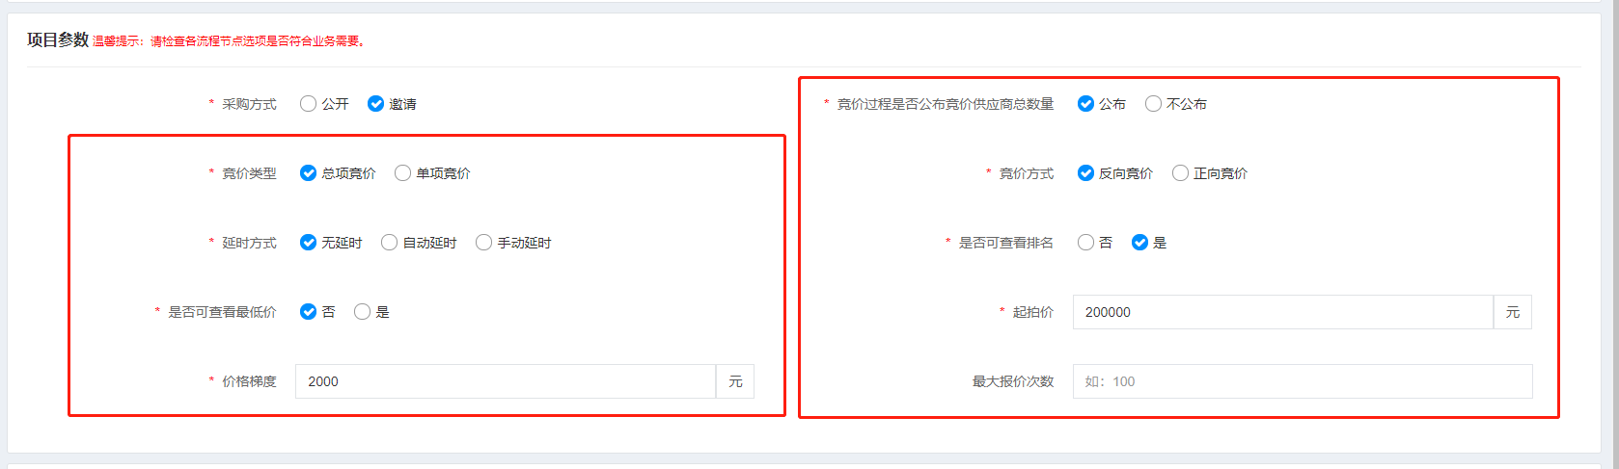
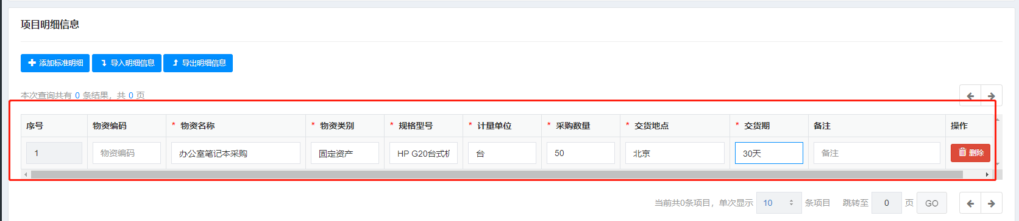
竞争性谈判建项页面
1.项目经理，根据该页面提示，点击【添加企业竞价项目】按键，系统跳转至项目新键页面。根据项目背景填写立项必须的资料信息。泛微OA平台立项项目自动生成项目， 项目经理根据页面点击查看项目清单核实， 如无问题可直接生效项目。
竞价项目请项目经理务必注意竞价细则条款。
项目明细清单，根据实际采购物品进行填写即可。
登录页面地址：http://e.sinochemitc.com/ebidding/login

Slide 4
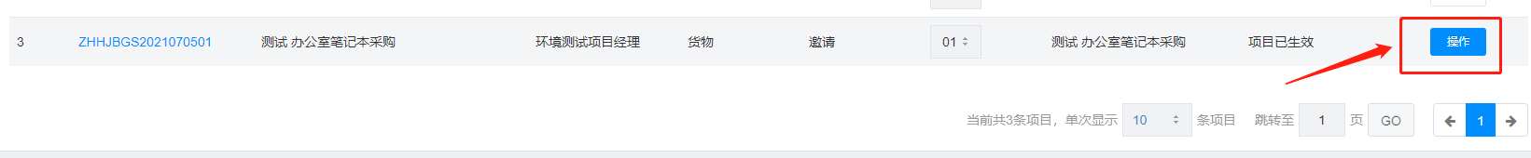
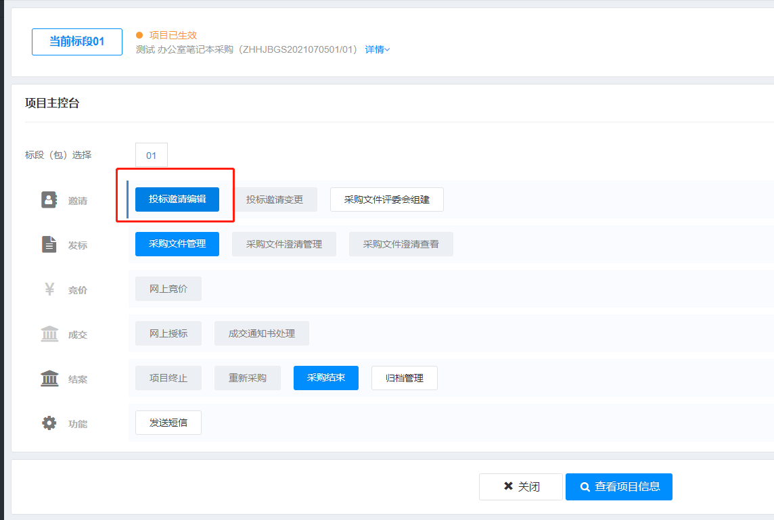
主控台页面
1.添加完项目之后，点击页面 对应项目的【操作】即可进入该项目主控台页面
注意：
1.主控台信息蓝色图标为当前阶段可操作项。
2.主控台信息灰色图标为当前阶段不可操作项。
点击【投标邀请编辑】进行竞价项目邀请相关信息编写， 公开项目同操作。
登录页面地址：http://e.sinochemitc.com/ebidding/login

Slide 5
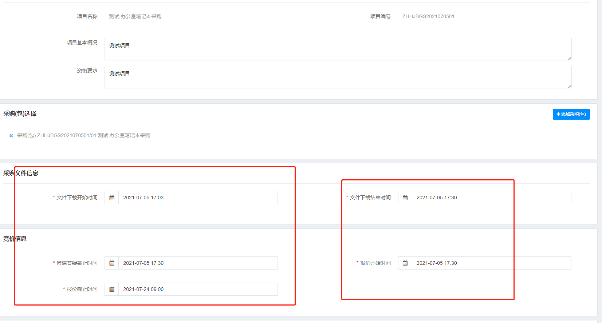
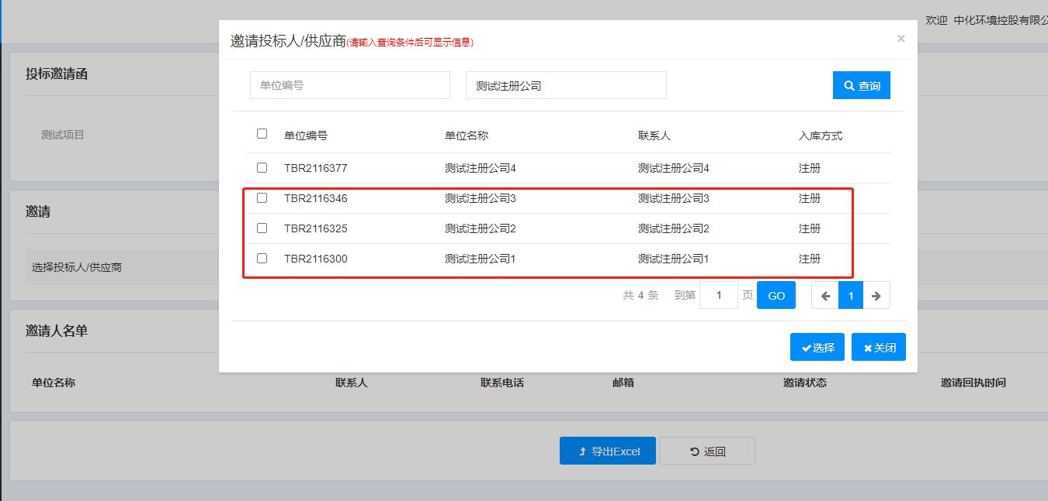
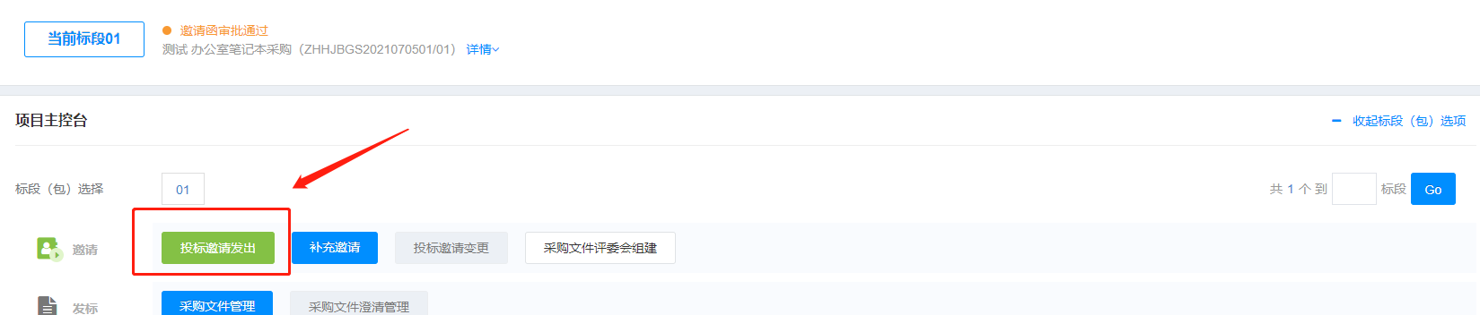
投标邀请编辑页面
1.根据项目实际情况对问价下载时间，澄清截至时间，报价截至时间报价开始时间进行设置。
公告部分 根据实际情况进行编辑即可。
投标邀请编辑页面根据实际情况邀请供应商，搜索选中即可。
编辑完成后返回到控制台，点击【投标邀请发出】后项目及通过渠道发送，相应供应商可获得该邀请。
注意：项目经理发出投标邀请后，可以在投标邀请变更修改公告信息然后再次发出。
登录页面地址：http://e.sinochemitc.com/ebidding/login

Slide 6
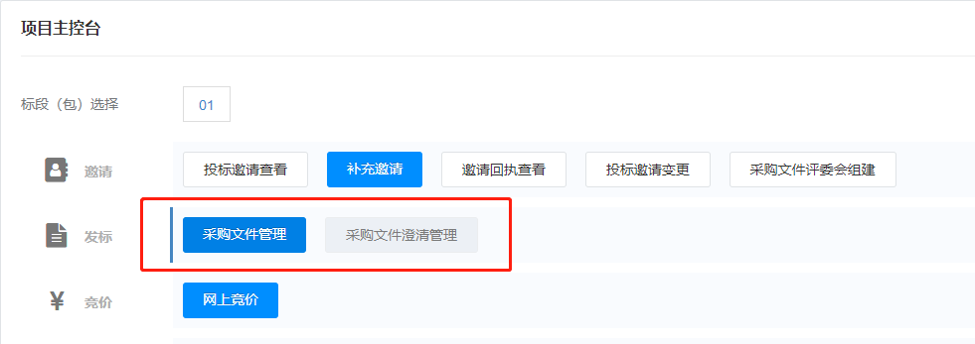
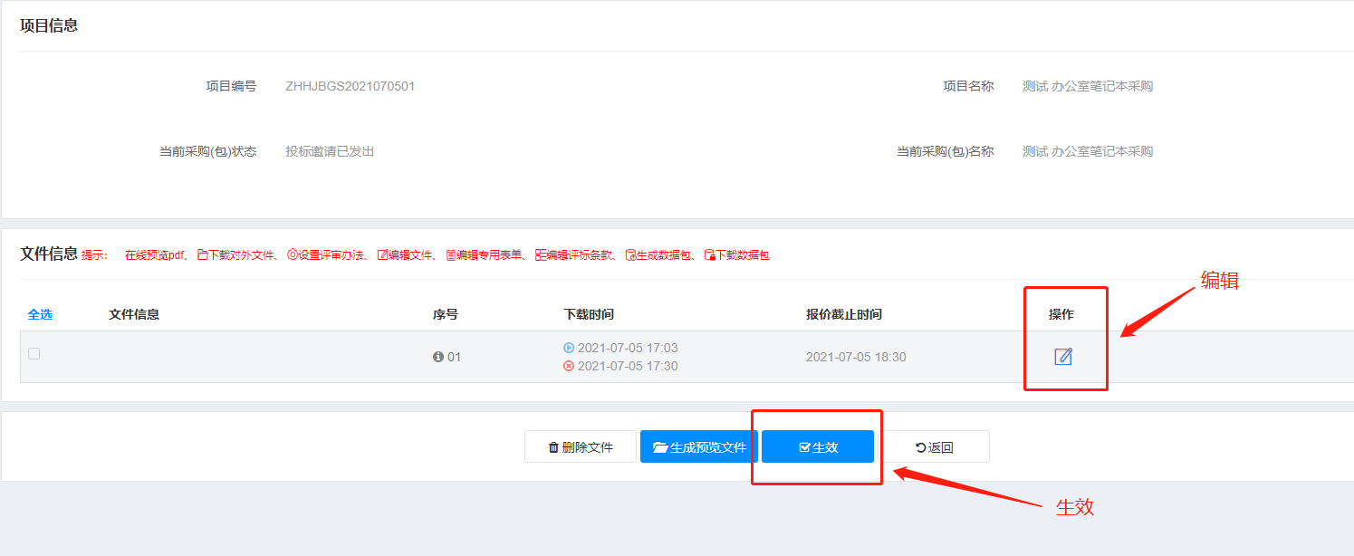
采购文件管理页面
1.项目经理可在此页面编辑采购文件，页面显示项目信息及文件信息。
2.项目经理点击操作-编辑，上传采购文件，点击“提交”，文件上传完成。
3.提交完成点击生效，采购文件即编辑完成，投标人可下载查看。
登录页面地址：http://e.sinochemitc.com/ebidding/login

Slide 7
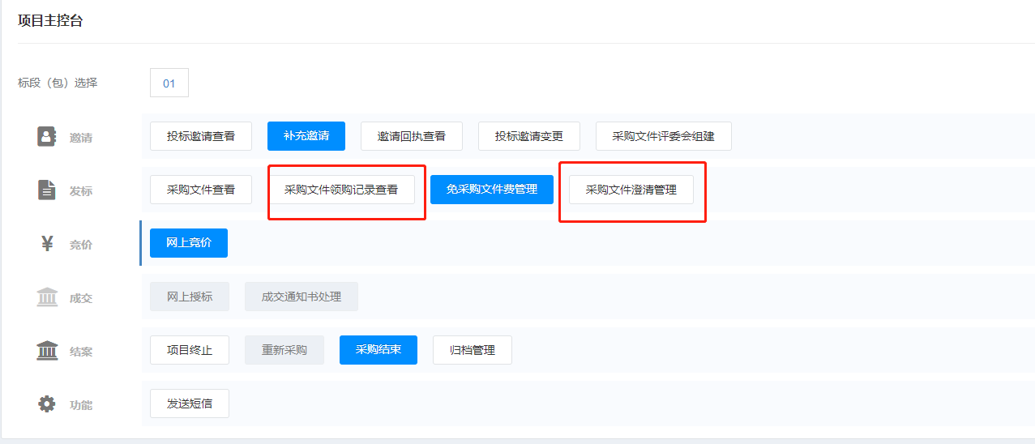
主控台页面
1.采购文件发出后，可查看采购文件领购记录以及采购文件澄清管理（投标人提出问题，项目经理回复）。
2.项目经理可查看投标人提出的问题，点击查阅操作，状态即修改为已处理 。
3.查阅投标人问题之后，项目经理可对此问题进行回复/澄清。
4.如选择回复疑问，待项目经理查阅疑问后，可选择澄清标题。回复/澄清之后，发出即可。
登录页面地址：http://e.sinochemitc.com/ebidding/login

Slide 8
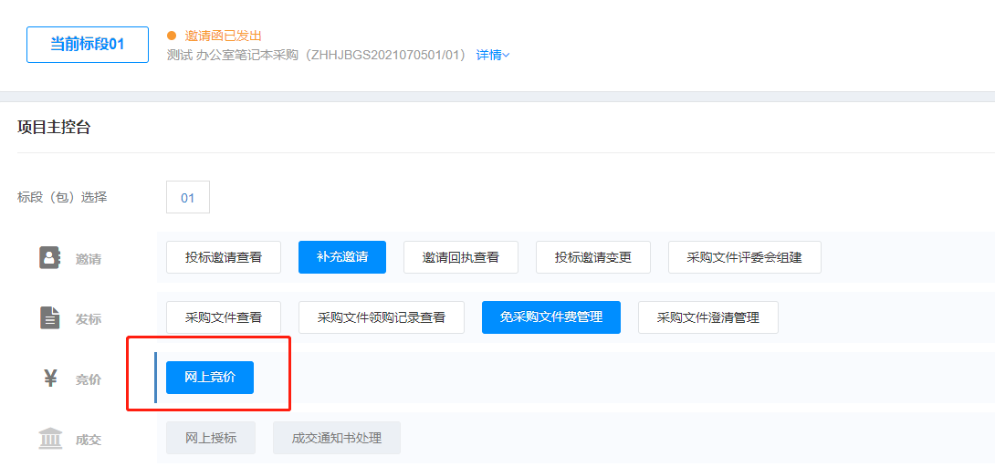
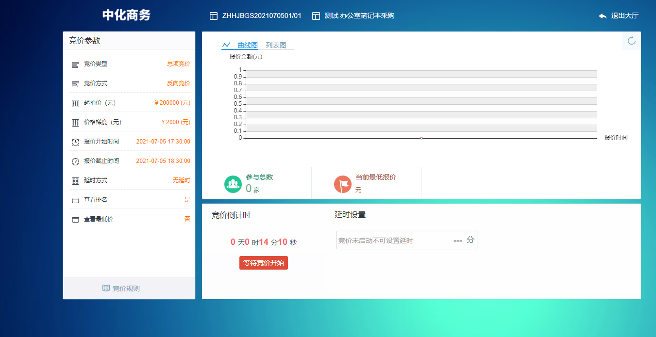
主控台页面
1.返回主控台页面，点击【网上竞价】进入竞价大厅，图二为竞价大厅展示。
登录页面地址：http://e.sinochemitc.com/ebidding/login

Slide 9
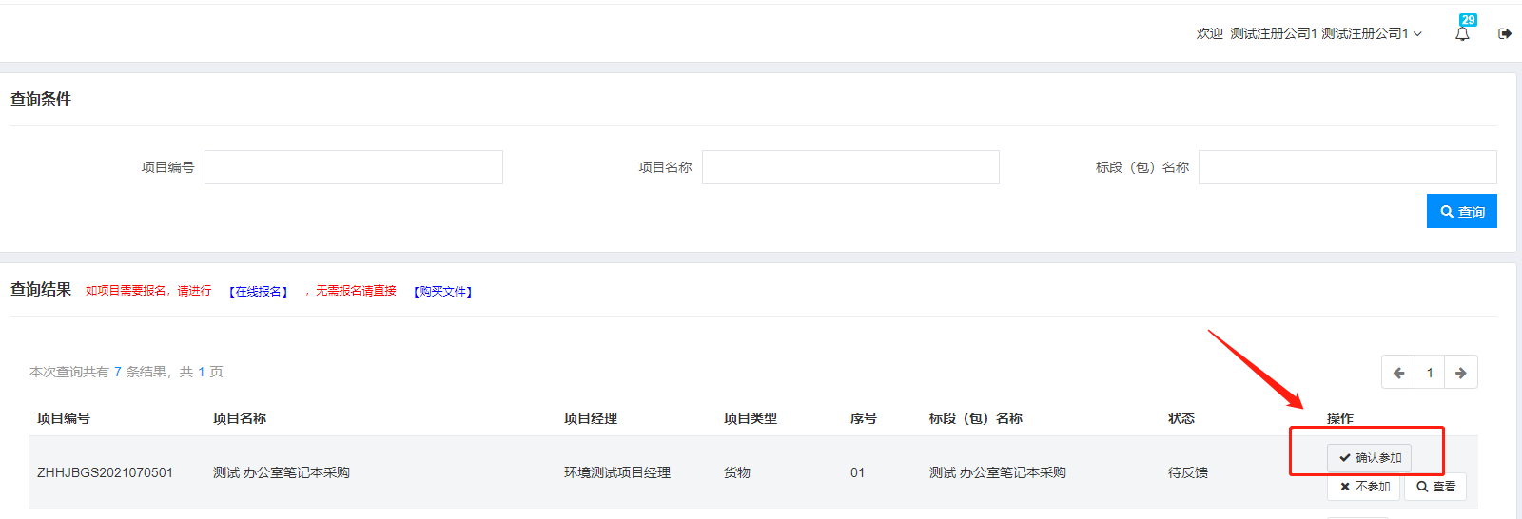
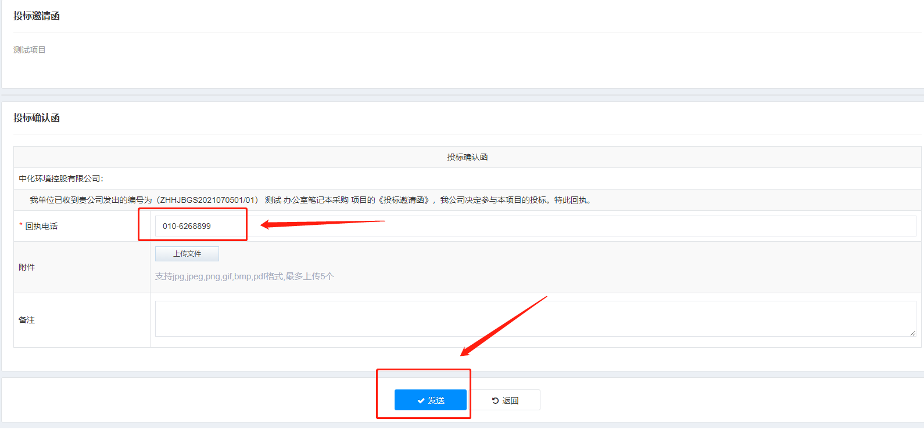
供应商页面
1.供应商登陆账户，点击【接受邀请】页面， 在对应列表中点击【确认参与】展开邀请项目详细页面，
2.供应商详情页面需要填入 联系人电话（必填字段），填写完成后点击【发送】。
登录页面地址：http://e.sinochemitc.com/ebidding/login

Slide 10
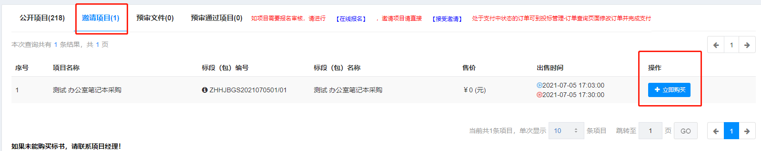
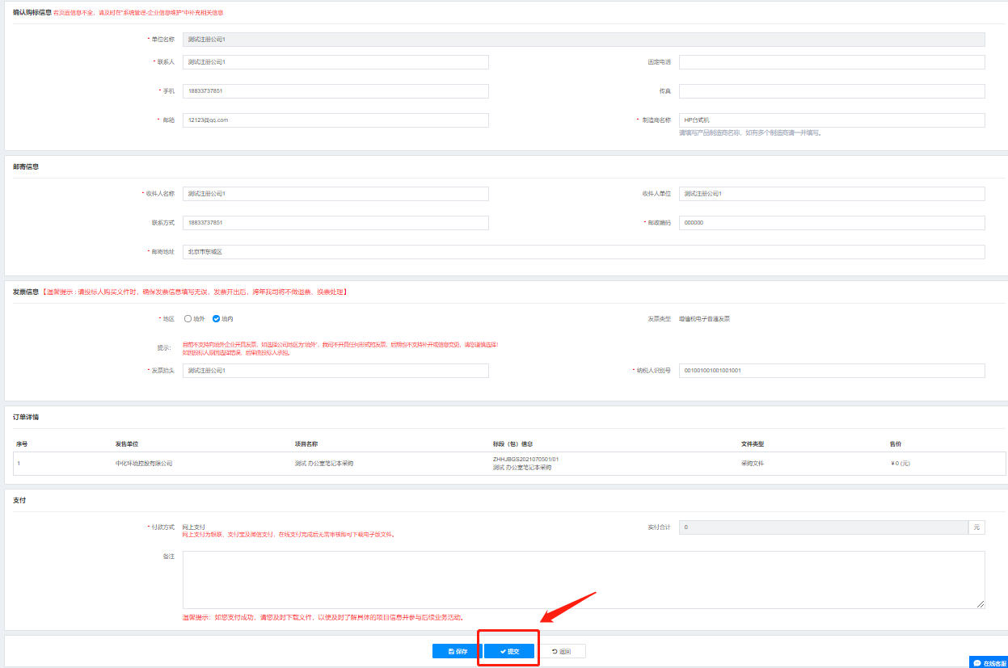
供应商页面
1.供应商完成邀请后操作后，可点击左侧菜单【投标管理】-【购买文件】-【邀请项目】获取该邀请项目的邀请文件，无费用邀请文件 直接购买会以0元价格购买。
购买详情页供应商核实所有项目信息后点击提交即可完成。
登录页面地址：http://e.sinochemitc.com/ebidding/login

Slide 11
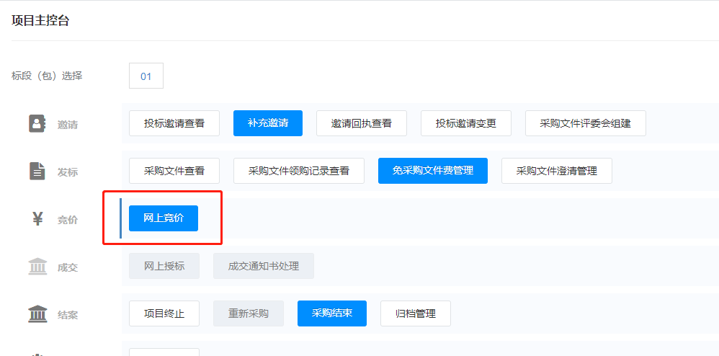
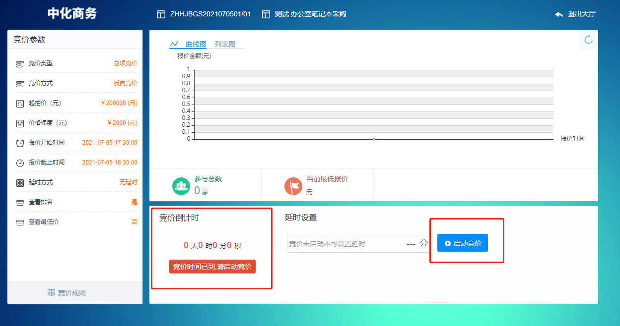
项目经理页面
1.到达项目竞价时间， 项目经理在主控台点击【网上竞价】进入竞价大厅， （投标人同样操作，进入竞价大厅），
2.项目经理 点击【启动竞价】
登录页面地址：http://e.sinochemitc.com/ebidding/login

Slide 12
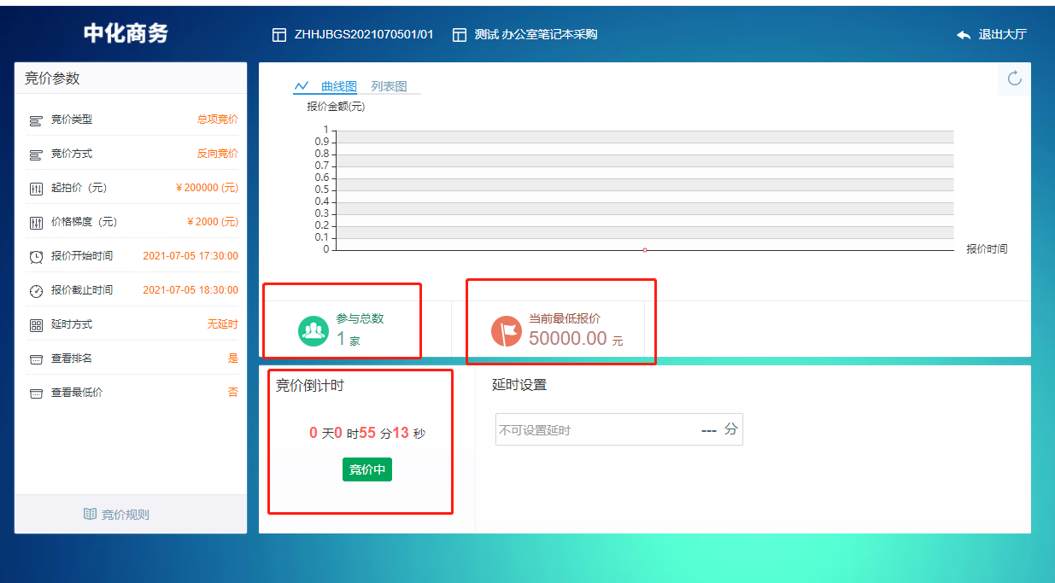
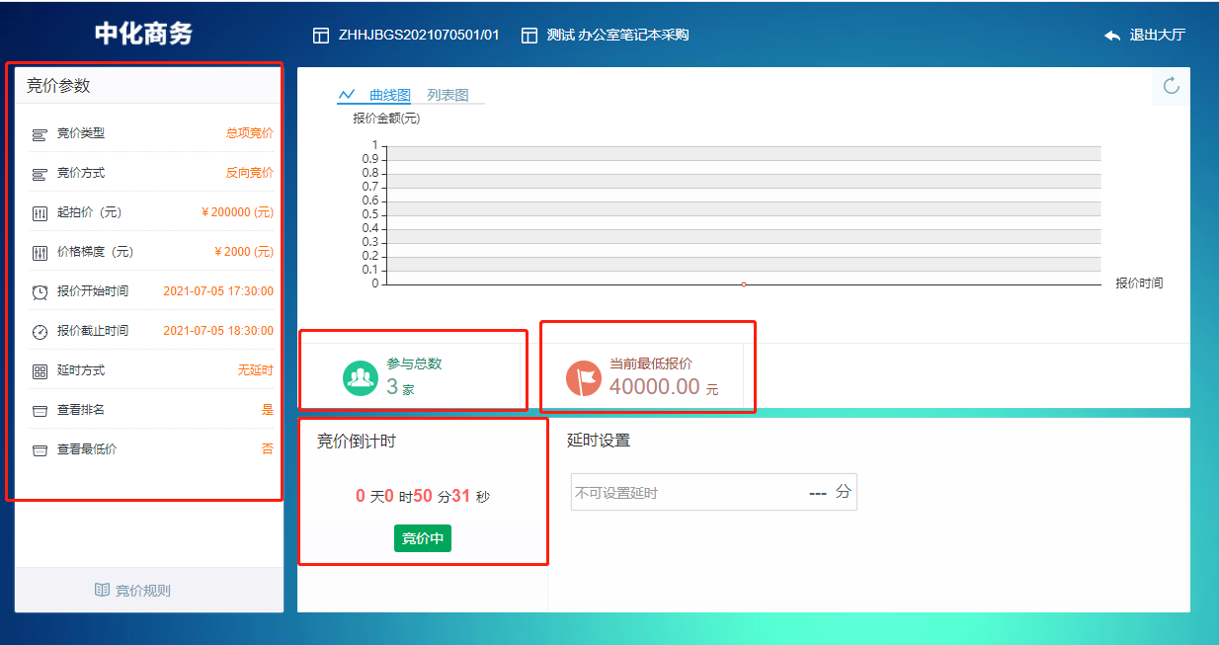
项目经理页面
1.项目经理点击开启竞价后，可在大厅查看到【参与供应商数量】，【当前最低报价】，【竞价倒计时】，
2.项目经理视窗可看到相应供应商报价信息，
登录页面地址：http://e.sinochemitc.com/ebidding/login

Slide 13
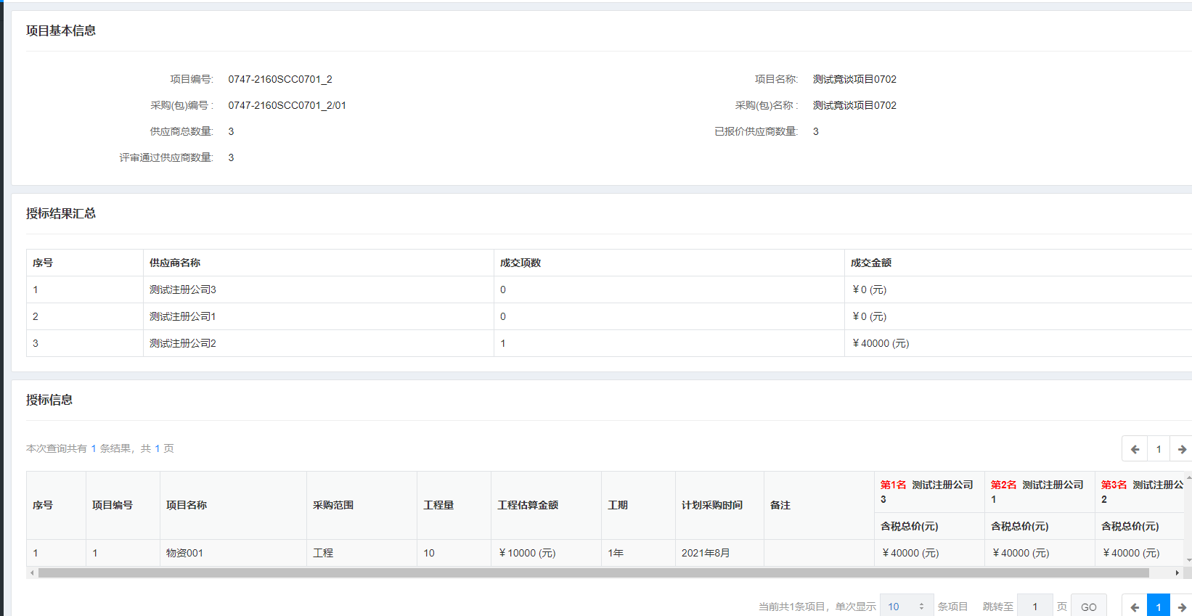
项目经理页面
1.竞价结束时间截至后，系统根据项目情况 项目经理选择最低价格中标供应商中标即可。
登录页面地址：http://e.sinochemitc.com/ebidding/login

Slide 14
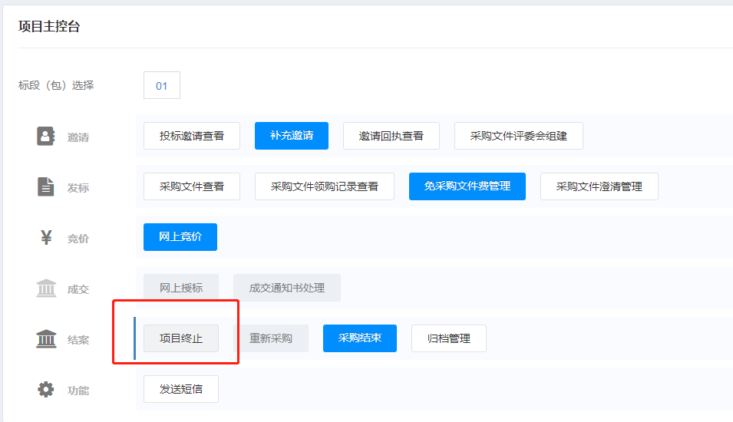
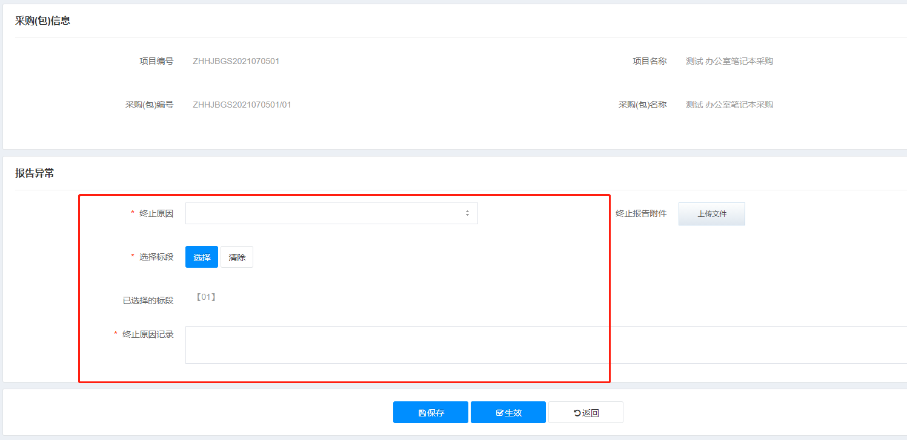
项目经理页面
1.如出现特殊情况， 项目经理可以在控制台将【项目终止】，
2.根据页面提醒 填写终止项目原因，提交生效即可。
登录页面地址：http://e.sinochemitc.com/ebidding/login

